Slide 1
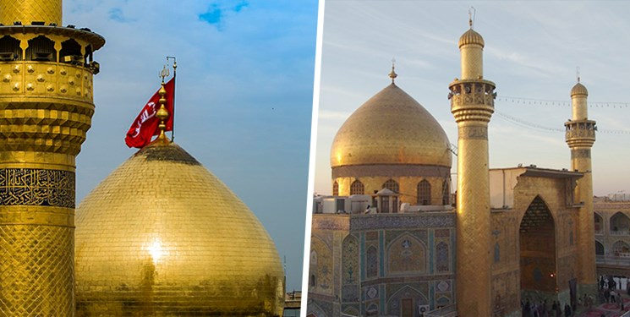
آشنایی با فرایندهای اجرایی طرح نوین عتبات عالیات ویژه دفاتر خدمات زیارتی
صلی الله علیک یا اباعبدالله الحسین (ع)
دفتر برنامه ریزی، پذیرش
و اعزام عتبات عالیات
دفتر راهبری و نظارت
برامور کارگزاران

Slide 2
پرداخت خسارت
ارزیابی
ثبت نام
ایجاد گروه
انعقاد قرارداد
بررسی تقاضا
ارسال تقاضا
سازمان حج و زیارت
تعیین شرایط.
دفتر خدمات زیارتی
اطلاع از آخرین شرایط و ضوابط
دفتر خدمات زیارتی
ارسال فرم‌ها به دفتر حج استان.
تدوین ضوابط.
تکمیل برنامه اقامتی و زیارتی و تکمیل فرم آنالیز هزینه‌ها.

Slide 3
پرداخت خسارت
ارزیابی
ثبت نام
ایجاد گروه
انعقاد قرارداد
بررسی تقاضا
ارسال تقاضا
حج و زیارت استان
بررسی برنامه پیشنهادی و آنالیز هزینه‌ها بر اساس هتل‌های تصنیفی .
معاونت عتبات عالیات
بررسی برنامه پیشنهادی، شرح خدمات و آنالیز هزینه‌های: نقل، اسکان، تغذیه و تدارکات در اداره کل‌های مربوطه.
بررسی سقف قیمت ابلاغی هر یک از خدمات
اعلام موافقت به دفتر حج و زیارت استان.
ارسال تقاضای دفتر خدمات زیارتی به معاونت عتبات عالیات.

Slide 4
پرداخت خسارت
ارزیابی
ثبت نام
ایجاد گروه
انعقاد قرارداد
بررسی تقاضا
ارسال تقاضا
دفتر خدمات زیارتی
هماهنگی با دفتر نمایندگی عراق جهت انعقاد قرارداد.
دفتر حج و زیارت استان
معاونت عتبات عالیات
دفتر برنامه ریزی پذیرش و اعزام: بررسی قراردهای نقل و پرواز
انعقاد قرارداد با طرف عراقی.
دفتر برنامه ریزی و نظارت بر اسکان تغذیه و تدارکات: بررسی قراردادهای اسکان و تغذیه و تدارکات.
معرفی نماینده جهت عزیمت به عراق، مذاکره و انعقاد قرارداد
ارسال قراردادها و تعهد نامه تکمیل شده به معاونت عتبات عالیات.
تکمیل فرم تعهدنامه

Slide 5
پرداخت خسارت
ارزیابی
ثبت نام
ایجاد گروه
انعقاد قرارداد
بررسی تقاضا
ارسال تقاضا
دفتر پذیرش و اعزام
ایجاد دسترسی به سامانه برای دفتر خدمات زیارتی
دفتر خدمات زیارتی
ثبت آنالیز هزینه‌ها و گروه اعزامی در سیستم جامع عتبات
دفتر حج و زیارت استان
تخصیص گروه به دفتر خدمات زیارتی
دفتر پذیرش و اعزام
فعال‌سازی گروه در سامانه برای ثبت‌نام

Slide 6
پرداخت خسارت
ارزیابی
ثبت نام
ایجاد گروه
انعقاد قرارداد
بررسی تقاضا
ارسال تقاضا
دفاتر خدمات زیارتی
ثبت نام توسط کلیه دفاتر خدمات زیارتی
دفتر مالی
توزیع وجه بر اساس دستورالعمل مربوطه. (مبالغ مربوط به خدمات متمرکز سازمان به حساب سازمان و باقیمانده90% به حساب دفتر خدمات زیارتی مجری واریز می شود.)
ارتباط با شرکت مجری برای درخواست تامین بسته زیارتی خاص مورد نظر زائران

Slide 7
پرداخت خسارت
ارزیابی
ثبت نام
ایجاد گروه
انعقاد قرارداد
بررسی تقاضا
ارسال تقاضا
دفتر خدمات زیارتی
اعزام زایر به عتبات عالیات و ارائه خدمات به زائران بر اساس شرح خدمات ابراز شده
دفتر نمایندگی سازمان
بازرسی، ارزشیابی عمکرد و ارزیابی خدمات.
دفتر مالی
پرداخت 10 درصد حسن انجام کار (باقیمانده از قرارداد.)
تایید حسن انجام کار.

Slide 8
پرداخت خسارت
ارزیابی
ثبت نام
ایجاد گروه
انعقاد قرارداد
بررسی تقاضا
ارسال تقاضا
معاونت عتبات عالیات
دریافت گزارش کسر خدمات از دفتر نمایندگی و بررسی آن در اداره کل های مربوطه.
اداره کل امور مالی
عودت خسارت وارده به زایرین از مبلغ حسن انجام کار.
در صورتی که خسارت بیش از مبلغ حسن انجام کار باشد، دفتر زیارتی موظف به پرداخت خسارت به زائرین می باشد.
تعیین مبلغ خسارت
دفتر راهبری و نظارت بر امور کارگزاران
بررسی تخلف صورت گرفته در کمیته بدوی رسیدگی به تخلفات دفاتر خدمات زیارتی

